Slide 1
Presidente: Carolina Carrillo
Directora Ejecutiva: Jimena Reina
Director de Proyectos : Edgar Carrillo

Slide 2
HISTORIA
2014 – 2016 Crecimiento de la Escuela de Formación musical.
2016 Oct. Participación en el 5° Encuentro de Fundaciones.
2016 Dic. Aprobación de la creación por Asamblea de delegados de Coopchipaque.
2017 Mar. Registro ante Cámara de Comercio de Bogotá.
2017 Jul. Lanzamiento oficial de la Fundación.
2017 Ago Certificación de Vigilancia y Control ante Gobernación de Cundinamarca.
SOMOS: Inicialmente somos todos los municipios del Oriente de Cundinamarca con proyección Nacional e Internacional

Slide 3
QUIÉNES SOMOS?
NUESTRA MISIÓN:
La Fundación Social SOMOS Coopchipaque, es una entidad sin animo de lucro, que desarrolla actividades y proyectos tendientes a mejorar la calidad de vida de toda la población del Oriente de Cundinamarca en los ámbitos de educación informal, servicio social, cultural, deportivo, asistencia técnica y económica,
NUESTRA VISIÓN:
La Fundación Social SOMOS Coopchipaque para el 2020 busca ser una organización reconocida por contribuir al mejoramiento y calidad de vida de la población.

Slide 4
NUESTROS OBJETIVOS
Desarrollar proyectos que beneficien a la comunidad en general.
Apoyar para el fortalecimiento de las organizaciones e instituciones solidarias en los ámbitos de educación, cultura, deporte, asistencia técnica, fortalecimiento empresarial y de otra índole.
Promover educación de carácter informal para la base social de la fundación. (Actividades no relacionadas en la Ley 115 de 1994) (Actividades no relacionadas con el Sistema Nacional de Deporte, Ley 181 de 1995 y Decreto Ley 1228 de 1995)
Realizar programas de defensa del medio ambiente
Prestar servicios de tercerización en el campo laboral, jurídico, tecnológico, científico, tributario y económico.
Establecer convenios y alianzas estratégicas con COOPCHIPAQUE y con otras entidades públicas o privadas, con o sin ánimo de lucro, para desarrollar programas socioeconómicos y culturales que promuevan la paz y la convivencia de las comunidades.

Slide 5
ESTRUCTURA ORGANIZACIONAL
JUNTA DIRECTIVA
DIRECTORA EJECUTIVA
OTROS PROYECTOS
ESCUELA DE FORMACIÓN MUSICAL
CURSOS DE ECONOMÍA SOLIDARIA
CONSEJO DE FUNDADORES

Slide 6
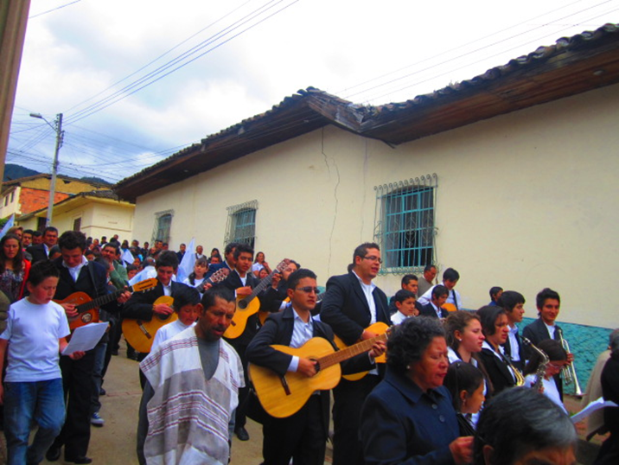
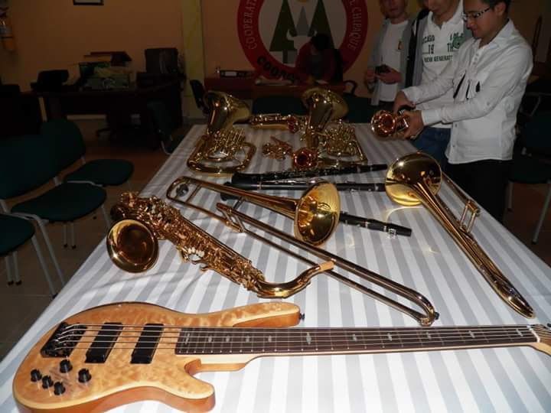
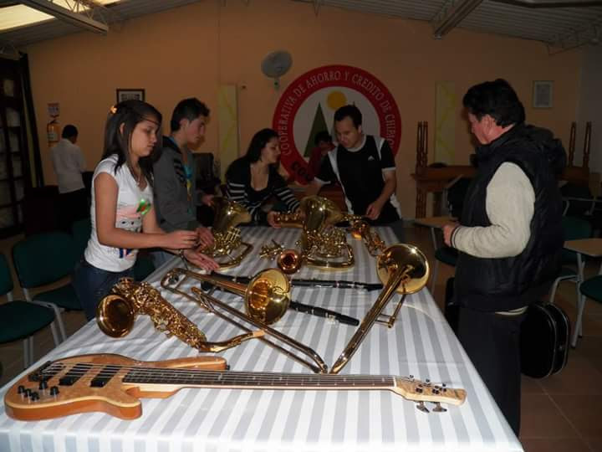
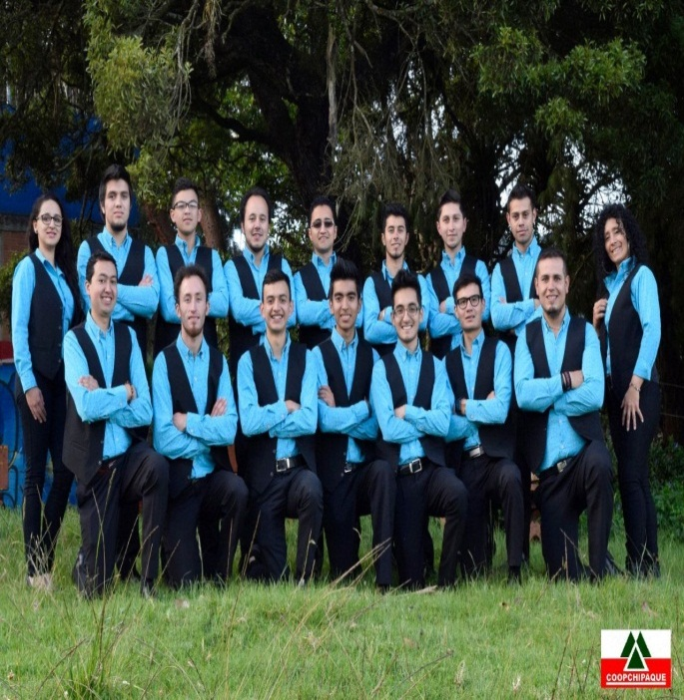
ESCUELA DE FORMACION MUSICAL
Se creó en el año 2012 por iniciativa de COOPCHIPAQUE, con el propósito de apoyar el talento musical de los niños, jóvenes y adultos del municipio.
En el año 2015, participó en el Festival Arquidiocesano de Música Religiosa (Arquidiócesis de Bogotá), ganando las eliminatorias vicariales y clasificando a la ronda final obteniendo el segundo lugar.
Para el año 2016 se hace el lanzamiento oficial de la Orquesta, y participación de las ferias y fiestas del municipio alternando con artistas de renombre.
Fiestas patronales acompañadas por la Escuela Musical Coopchipaque – Octubre de 2012

Slide 7
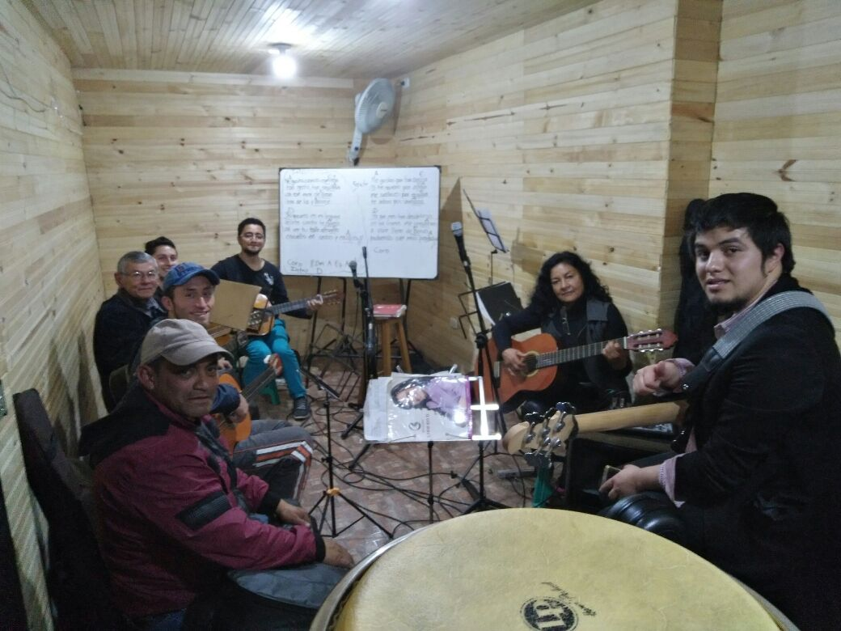
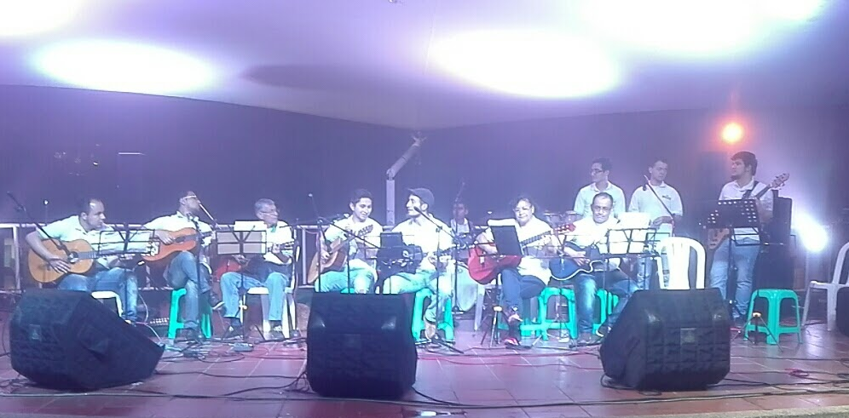
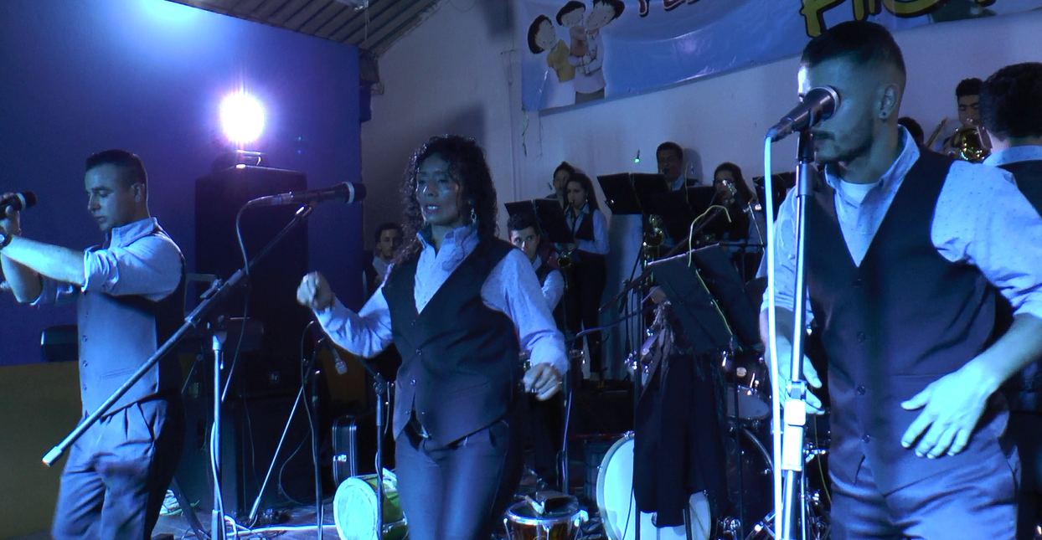
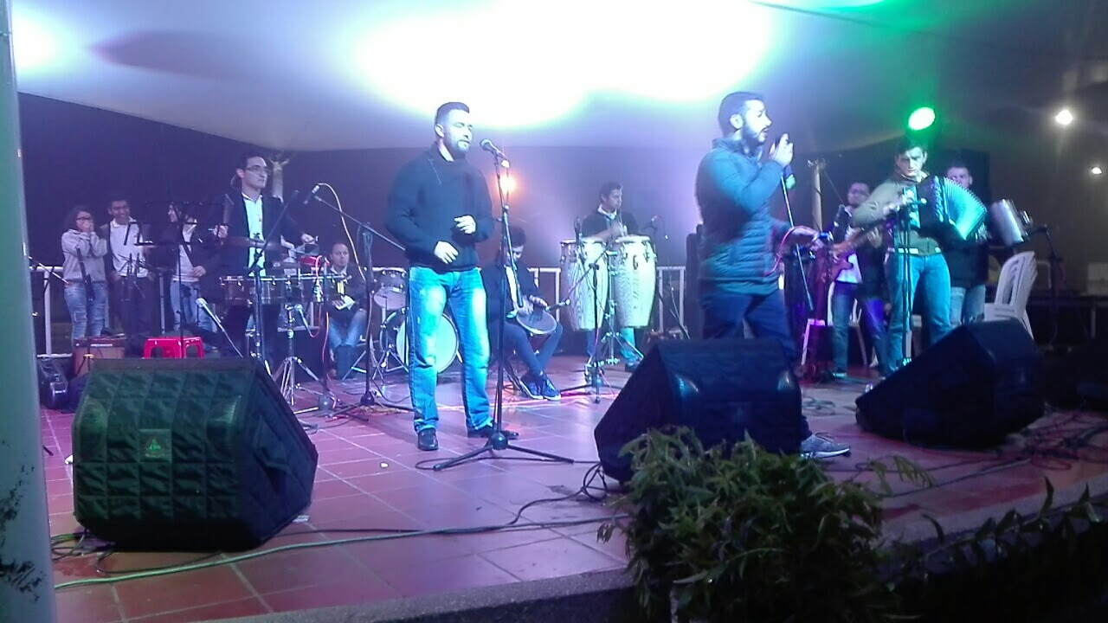
SERVICIOS OFRECIDOS
ORQUESTA
PARRANDA VALLENATA
GRUPO DE CUERDA (Infantil y Adultos)
BANDA MUSICAL (Infantil y Adultos)
PAPAYERA
CORO PARA EVENTOS CULTURALES Y RELIGIOSOS

Slide 8
MAESTRO DE LA ESCUELA MUSICAL:
ARTURO BAQUERO.
COMUNICATE CON NOSOTROS Y
AMENIZA TUS REUNIONES Y EVENTOS : 3043895709 - 3152669519
MANAGER JIMENA REINA

Slide 9
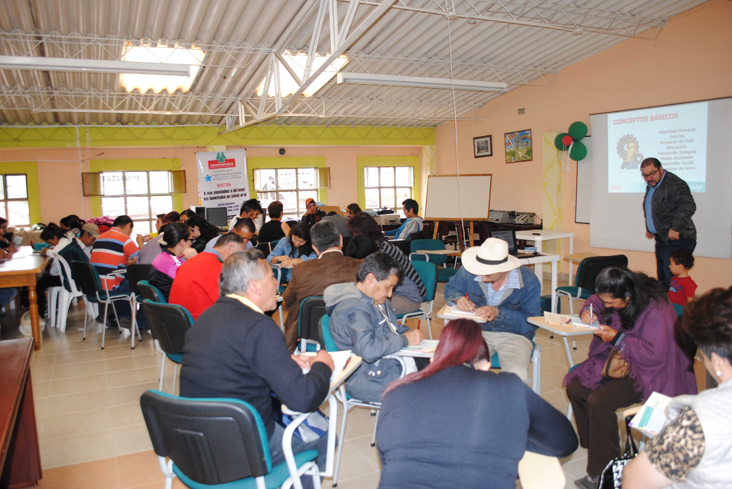
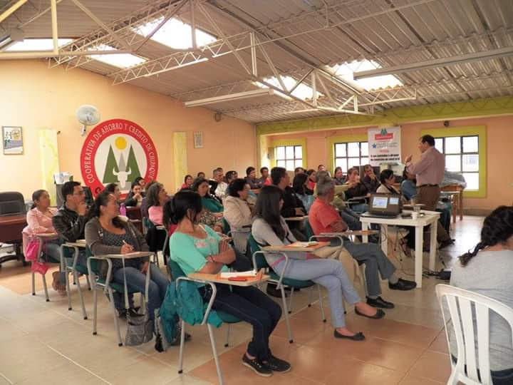
EDUCACIÓN SOLIDARIA

Slide 10
Nuevos Proyectos

Slide 11
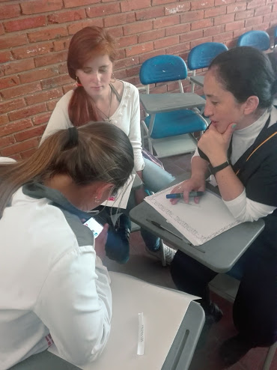
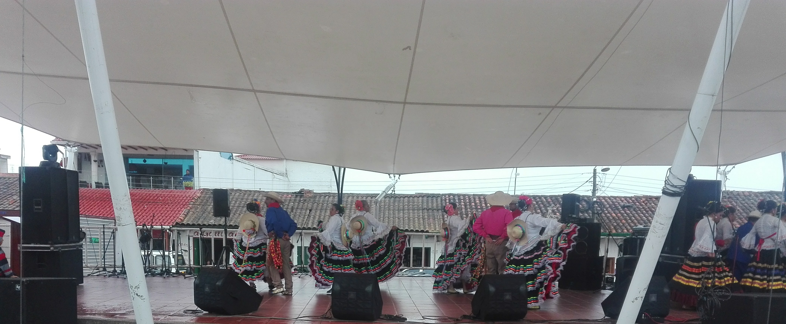
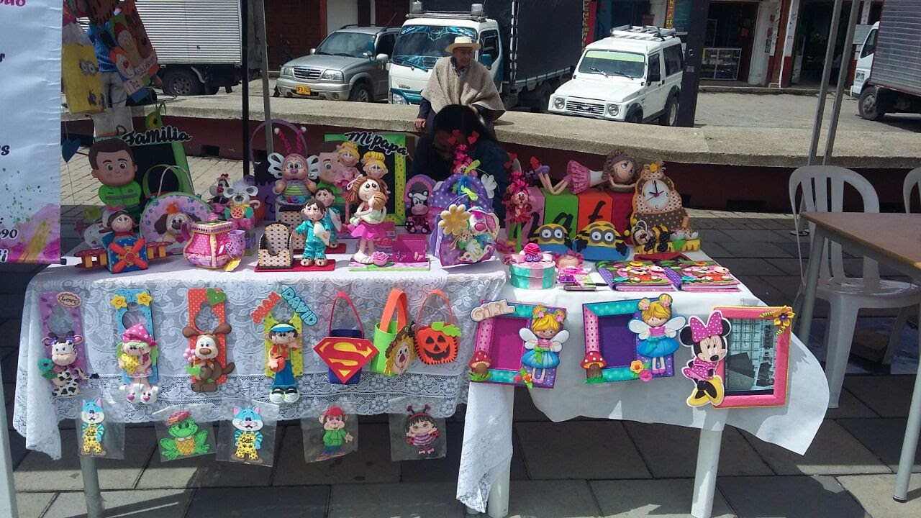
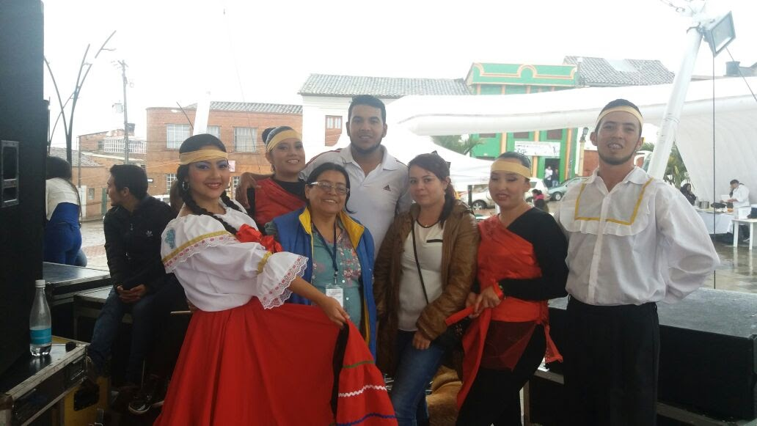
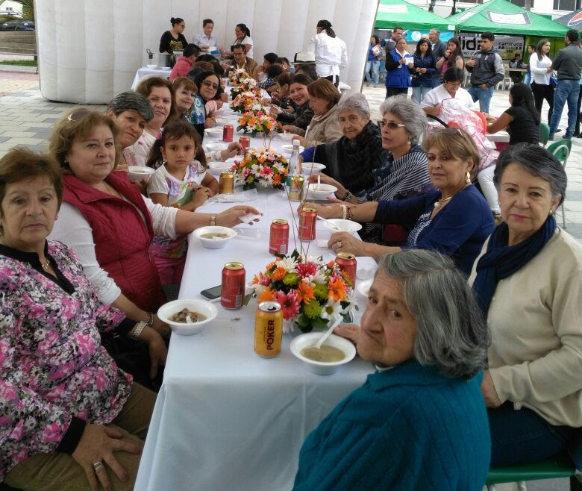
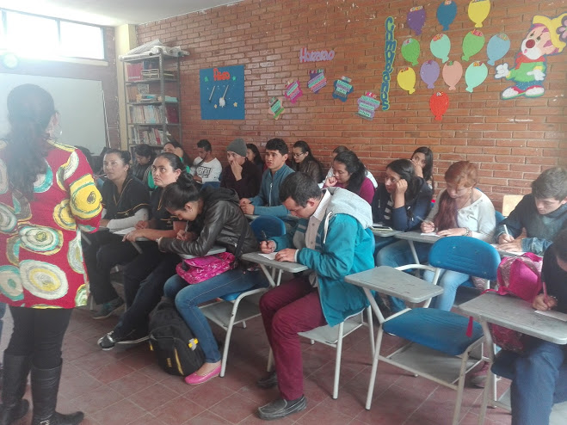
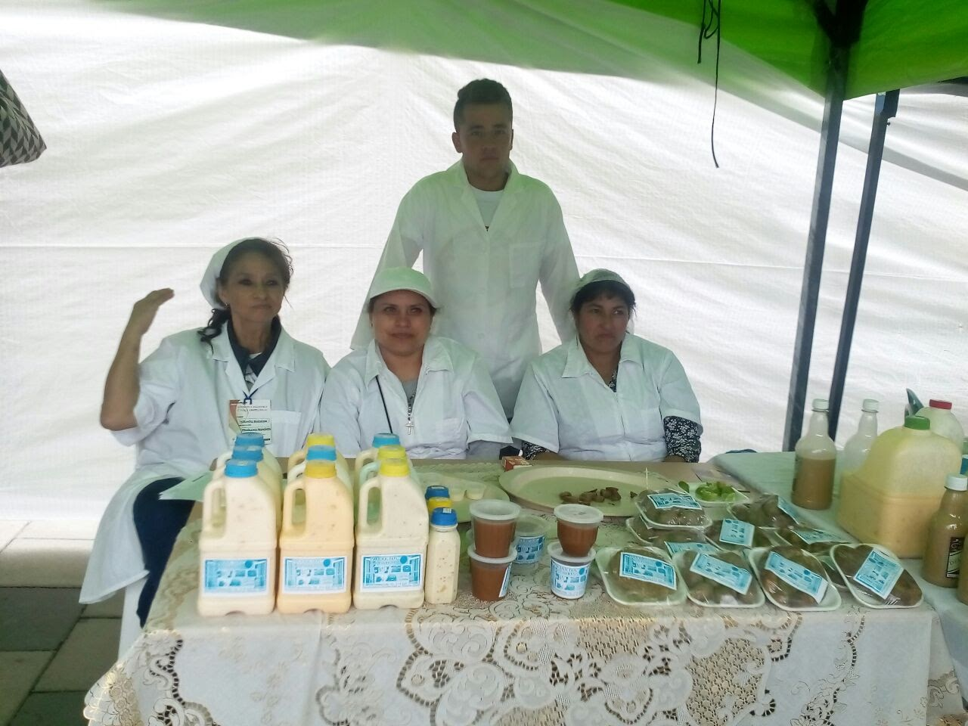
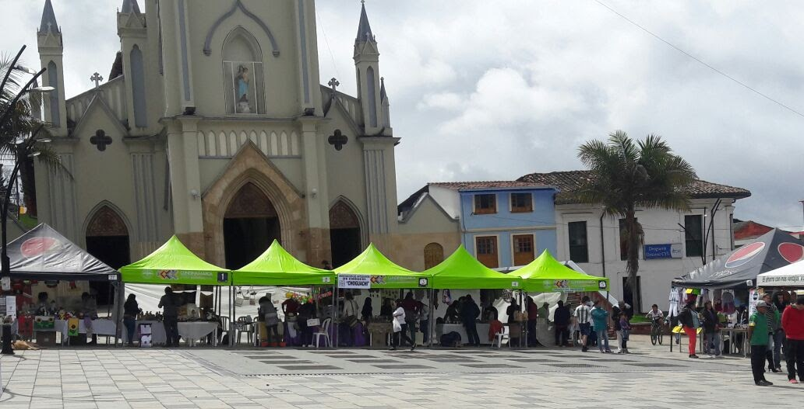

Slide 12
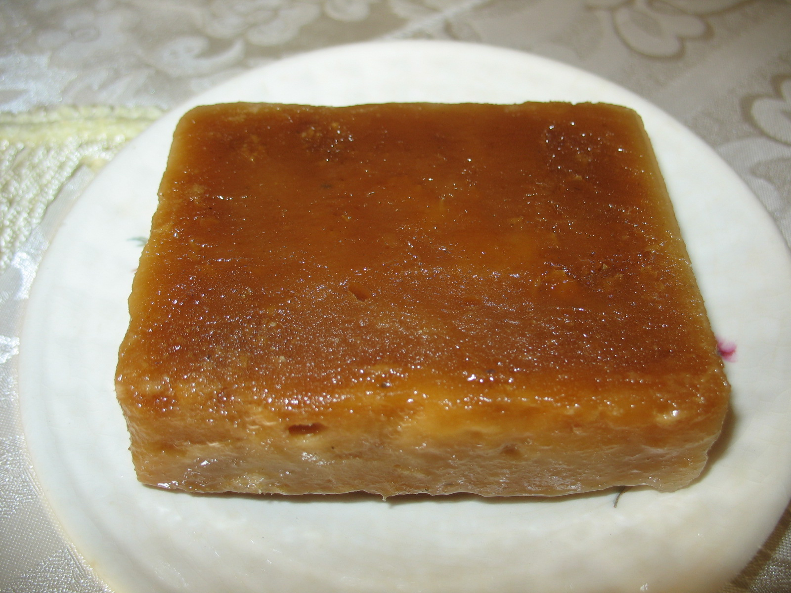
PANELA
Plataforma de
Acompañamiento
Novedoso a la
Educación
Latino
Americana

Slide 14
EJES DE PANELA
Información
Competencias
Voluntariado
Tecnología

Slide 15
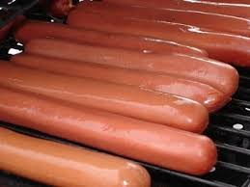
¿Cómo mejoramos las oportunidades?
VS
-Hey! Teachers! Leave them kids alone! All in all it's just another brick in the wall All in all you're just another brick in the wall –
Pink Floyd

Slide 16
¿Disrupción? ¿Innovación?
Estatura: 180 cms
Peso : 70 Kilogramos
Inicios: Vóleibol – Atletismo - Salto Alto – Salto largo
Gustos: Música – Deporte
Fortaleza psicológica - Honradez - Disciplina - Tranquilidad - Carisma

Slide 17
Tecnología Actual
Ciencia de datos
Big Data
Machine Learning
Analítica de Aprendizaje
Minería de Datos
Análisis Estadístico (Predictibilidad)
Tecnología

Slide 18
El valor de tener la Información
Google
Facebook
IBM Watson
Internet de las Cosas
Inteligencia Artificial
Información

Slide 19
El valor del voluntariado
Expandir las redes profesionales
Subir el autoestima
Conocer gente nueva
Desarrollar nuevas habilidades
Aprender a trabajar en equipo
Satisfacción personal y profesional
Aporte a la comunidad
Voluntariado

Slide 20
Plataforma de Acompañamiento Novedoso a la Educación LAtinoamericana
Información
Competencias
Voluntariado
Tecnología
Zonas
Administración de Usuarios
Creación/Reutilización de Contenido
Recolección de Información
Estadístico
Gestión de Proyectos

Slide 21
Plataforma de Acompañamiento Novedoso a la Educación LAtinoamericana
Información
Competencias
Voluntariado
Tecnología
¿ COMO CONTINUAR?

